Slide 1
  Ministério da Saúde
  Secretaria de Atenção à Saúde
  Departamento de Atenção Básica
Política Nacional de Atenção Básica
  Situação e Perspectivas
Brasília, Junho de 2016

Slide 2


Constituição Federal 1988
Artigo 196. A saúde é direito de todos e dever do Estado (...)

Slide 3
Política Nacional de Atenção Básica
A Atenção Básica caracteriza-se por um conjunto de ações de saúde, no âmbito individual e coletivo, que abrangem a promoção e a proteção da saúde, a prevenção de agravos, o diagnóstico, o tratamento, a reabilitação, a redução de danos e a manutenção da saúde com o objetivo de desenvolver uma atenção integral que impacte na situação de saúde e autonomia das pessoas e nos determinantes e condicionantes de saúde das coletividades.
(Portaria nº 2.488 GM/MS, de 21 de outubro de 2011)
Funções nas redes: porta de entrada preferencial, base/ordenadora, coordenadora do cuidado.
Redes (base regional, diferentes serviços, fluxos e processos vivos).

Slide 4
Principais competências dos Entes Federados- PNAB
MINISTÉRIO DA SAÚDE
Definir as diretrizes da PNAB;
Garantir fontes de recursos federais;
Prestar apoio institucional;
Definir estratégias de avaliação e qualificação da AB;
SECRETARIAS ESTADUAIS
DE SAÚDE
Pactuar estratégias, diretrizes e normas de implementação da AB;
Destinar recursos estaduais;
Ser corresponsável pelo monitoramento ;
Prestar apoio institucional
SECRETARIAS MUNICIPAIS DE SAÚDE
Organizar, executar e gerenciar os serviços e ações de AB;
Destinar recursos municipais
Prestar apoio institucional às equipes
Garantir a estrutura física
Programar as ações a partir das necessidades de saúde das pessoas;

Slide 5
Sistemas de Saúde ordenados pela Atenção Básica tem:
Mais chances de reduzir as desigualdades sociais
Melhor reconhecimento dos problemas e necessidades de saúde
Menor mortalidade infantil
Menor mortalidade precoce (exceto causas externas)
Maior expectativa de vida
Menor mortalidade por doenças cardiovasculares
Maior precisão nos diagnósticos
Maior adesão as tratamentos indicados
Diminuição das internações sensíveis à atenção ambulatorial
(HEALTH EVIDENCE NETWORK, 1994; OPAS, 2005; STARFIELD, 2007; OMS, 2008)

Slide 6
Atenção Básica x Atenção Hospitalar
30% de internações hospitalares evitadas, representando 21% do gasto público com hospitais e 15% das despesas totais com Saúde
Custo médio com tratamento hospitalar = U$ 374
Custo médio com tratamento nas USF = U$ 17 (BIRD, 2005)
50% das mortes em crianças de 0 a 5 anos nos países em desenvolvimento poderiam ser evitadas com intervenções na APS (OPAS, 2005)
Redução de 126 milhões de internações por diabetes e problemas respiratórios em 10 anos (MACINKO, 2006)

Slide 7
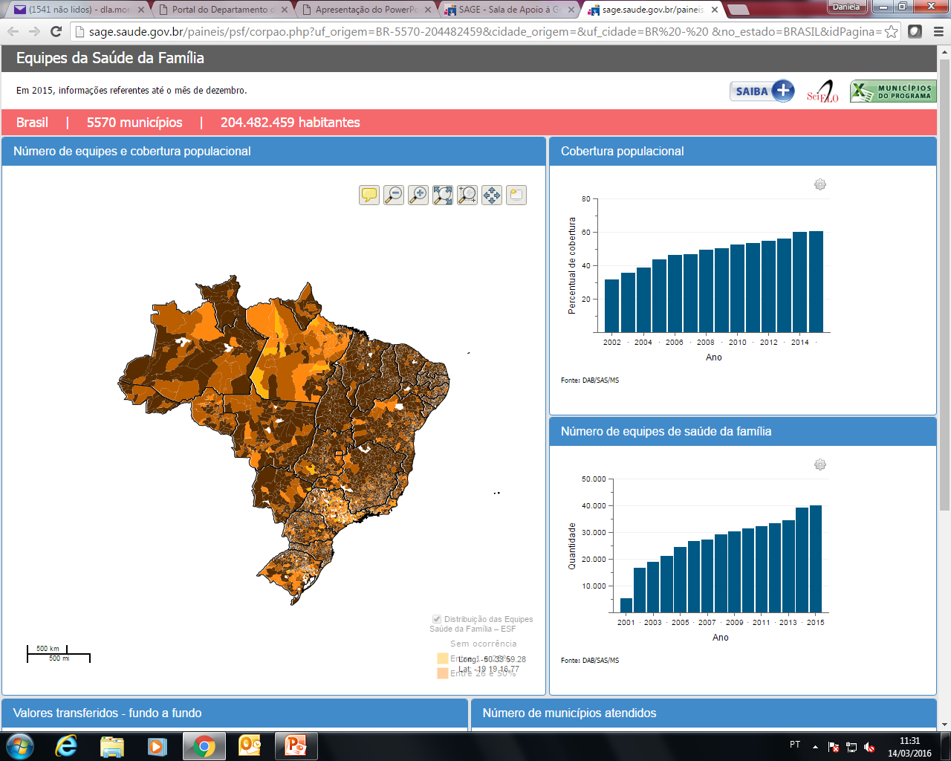
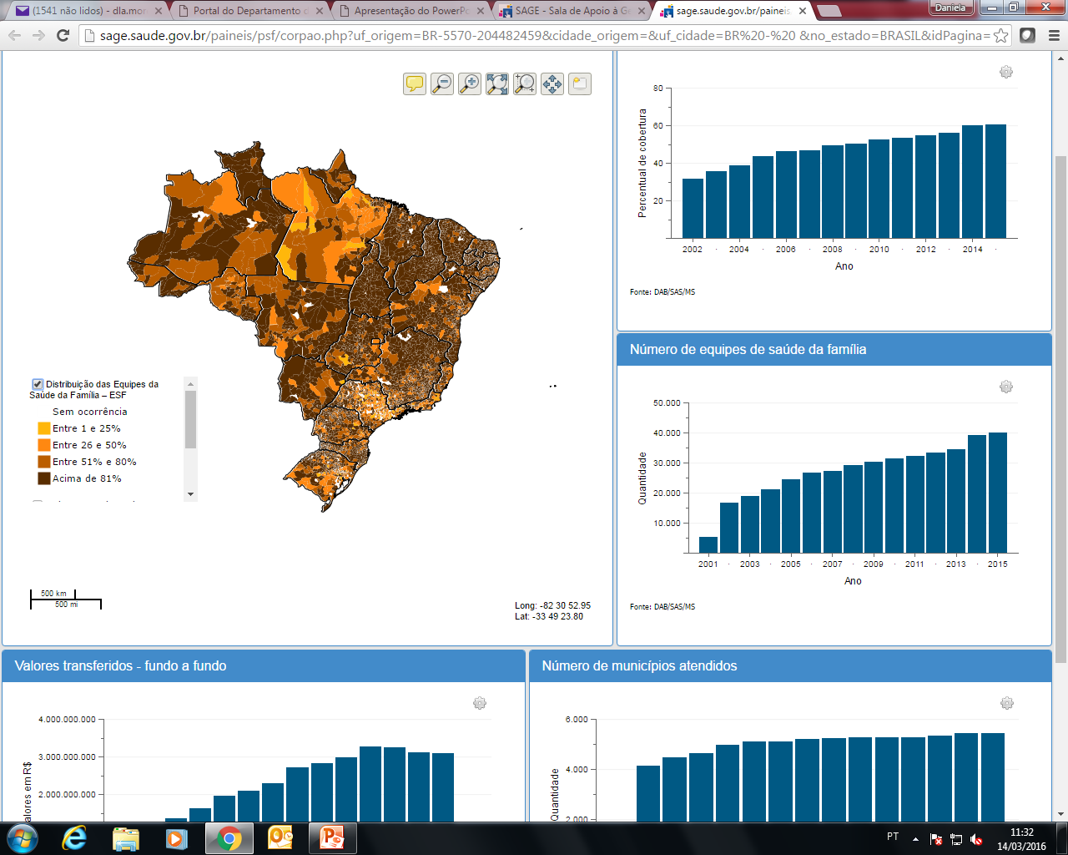
Atenção Básica
Panorama Nacional
72%* da população coberta pela atenção básica, considerando-se, além das equipes de Saúde da Família, equipes equivalentes formadas por clínicos gerais, ginecologistas-obstetras e pediatras.
62%** da população coberta por Equipes de Saúde da Família;
Cerca de 39.000 equipes de Saúde da Família cuidam de mais de 120 milhões de cidadãos;
Cerca de 40.000 Unidades Básicas de Saúde (mais de 700 mil profissionais atuando na AB);
*Cobertura com parâmetro de cálculo de 3000 habitantes por equipes de saúde da família e equipes equivalentes ( compostas por 60h ambulatoriais de clínicos, ginecologistas-obstetras e pediatras), utilizando no cálculo a população do IBGE de 2012.
** Parâmetro de Cobertura de 3.450 habitantes por equipe e como referência a população IBGE, 2012.

Slide 8
Atenção Básica
Panorama Distrito Federal
54,4% da população coberta pela atenção básica (equipes de Saúde da Família, equipes equivalentes formadas por clínicos gerais, ginecologistas-obstetras e pediatras.)
31,1% da população coberta por Equipes de Saúde da Família.

Slide 9
Linhas de Ações Estratégicas
Provimento e fixação - Capilaridade e expansão da cobertura da SF;
Ampliação das ações e cobertura da Saúde Bucal;
Política nacional de Alimentação e Nutrição, Guia Alimentar;
Saúde na Escola, Academia da Saúde
5. Fortalecimento de ações intersetoriais
4. Valorização dos trabalhadores
6. Melhoria da qualidade da atenção/ Qualificação do processo de trabalho
3. Ampliação e melhoria da infraestrutura
2. Aumento do financiamento
1. Ampliação do acesso, qualidade e resolutividade da AB
Componentes: Construção, Reforma, Ampliação e Informatização
Implantação do novo sistema de informação da AB;
Oferta para diferentes realidades e necessidades: Populações Ribeirinha, Prisional e de Rua;
Reorientação da Formação e Ampliação da Oferta na Graduação e Residência Médica
Crescimento do financiamento federal da AB (105% nos últimos 4 anos)
Aumento da capacidade de cuidado e da resolubilidade clínica das equipes.
Ofertas de cursos e capacitações em diversas temáticas
Universalização dos NASF – 4.341 equipes implantadas;
Melhoria do Acesso e da Qualidade na Atenção Básica: contratualização, qualidade do serviços, avaliação, aporte de recursos, etc;

Slide 10
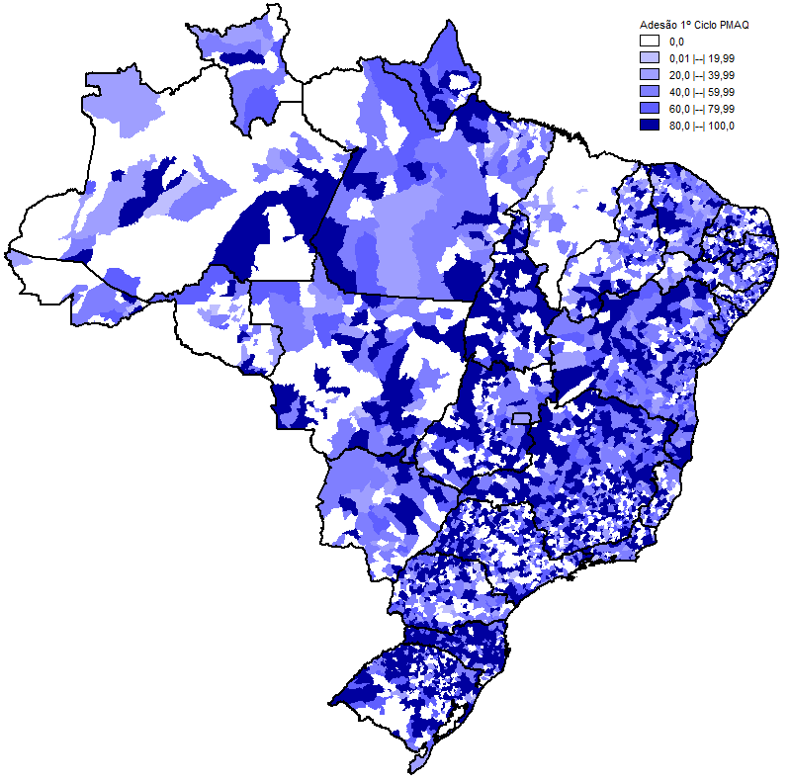
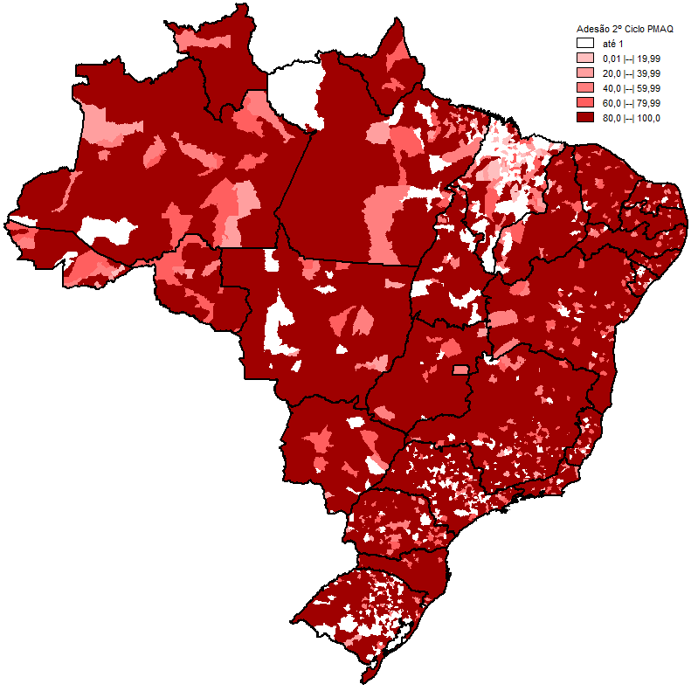
Programa de Melhoria do Acesso e da Qualidade – PMAQ-AB
 | 1º Ciclo (2011/2012) |  | 2º Ciclo (2013/2014)
BR | 3.965 municípios | 71,2 % | 5.070 municípios | 91,0 %
 | 17.482 EAB e ESB | 53,1 % | 30.522 EAB 19.946 ESB | 88,7 % 89,6%
DF | 28 EAB e ESB | 25,2% | 118 EAB 34 ESB | 59,3% 52,3%

Slide 11
PMAQ-AB: Resultados 2° Ciclo
Acesso nas UBS
Horário de Funcionamento da UBS:
UBS que funcionam de segunda à sexta, de manhã e à tarde
Horário de funcionamento estendido
5,0% das UBS do Brasil e 1,7% do DF funcionam a noite.
3,7% das UBS do Brasil e 6,7% do DF funcionam aos sábado.

Slide 12
PMAQ-AB: Resultados 2° Ciclo
Acesso nas UBS
Acolhimento a demanda espontânea | DF N = 110 | Brasil N= 29.778
Equipes que realizam acolhimento | 99,10% | 96,9%
Equipes que realizam acolhimento de segunda à sexta, nos turnos da manhã e tarde | 94,5% | 74,1%
Profissionais capacitados para avaliação e classificação de risco e vulnerabilidade?
Notes:
Fazer dois gráficos diferentes para o Brasil todo.

Slide 13
PMAQ-AB: Dados Nacionais
Abrangência das Ações Ofertadas
Oferta de Consultas

Slide 14
OBRIGADa
Ministério da Saúde
Secretaria de Atenção à Saúde
Departamento de Atenção Básica
Coordenação-Geral de Gestão da Atenção Básica
www.saude.gov.br/dab
cggab@saude.gov.br
(61) 3315-5905

